Slide 1
Php + MySql
33==

Slide 2
קשיים מרכזיים:
תוכנות שונות.
תחזוקה לפעמים מסובכת.
ייצוג המידע שונה בין הDB לבין הקוד.

Slide 3
קצת טכני….
PDO.
Driver שיודע לדבר בין תוכנת הPhp לmysql.
קונפיגורציות
לשמור במקום מוגדר היטב.
נכתב רק פעם אחת אין סיבה שפרטי שרת יחזרו על עצמם.
שאילתות
הפעלת השאילתות שתהיה פעולה כמה שיותר פשוטה ללא יותר מדי תלויות מסביב.

Slide 4
קצת טכני….
קובץ Db.php
יודע לקבל קונפיגורציות.
יודע להתחבר לdb עבור כל שאילתא.
יודע לקבל פרמטרים ולהעביר לPdo.
יודע לשמור log של שגיאות בקישור לsql.

Slide 5
קצת טכני….
$db = new Db($host,$DBName,$userName,$pass,$logError);
$fname = 'yak';
$db->smartQuery(array(
'sql' => "insert into Contact(fname) values(:fname)",
'par'=> array('fname'=>$fname),
'ret' => 'result'
));

Slide 6
קצת טכני….
$db הוא בעצם אובייקט שיודע לעשות את החיבור
את Db נגדיר רק פעם אחת ונשתמש בו לאורך הקוד. מה שנקרא בעולם singleton.
לרוב נבנה עבור כל עולם תוכן או לרוב טבלה model משלו, שייצג את השאילתות מול אותו טבלה.
עבור כל Model צריך לדאוג להעביר את Db.

Slide 7
קצת טכני….
לא בטוח שהשיטה של Db היא אידאלית!
יש כיום המון ספריות (Open Source) שמתעסקות עם כל העניין של החיבור לDb אין עניין לממש את הדברים לבד…
שלא נדבר גם על איך המידע ממשיך משם.
דוגמאות
Doctrine
https://www.doctrine-project.org/

Slide 8
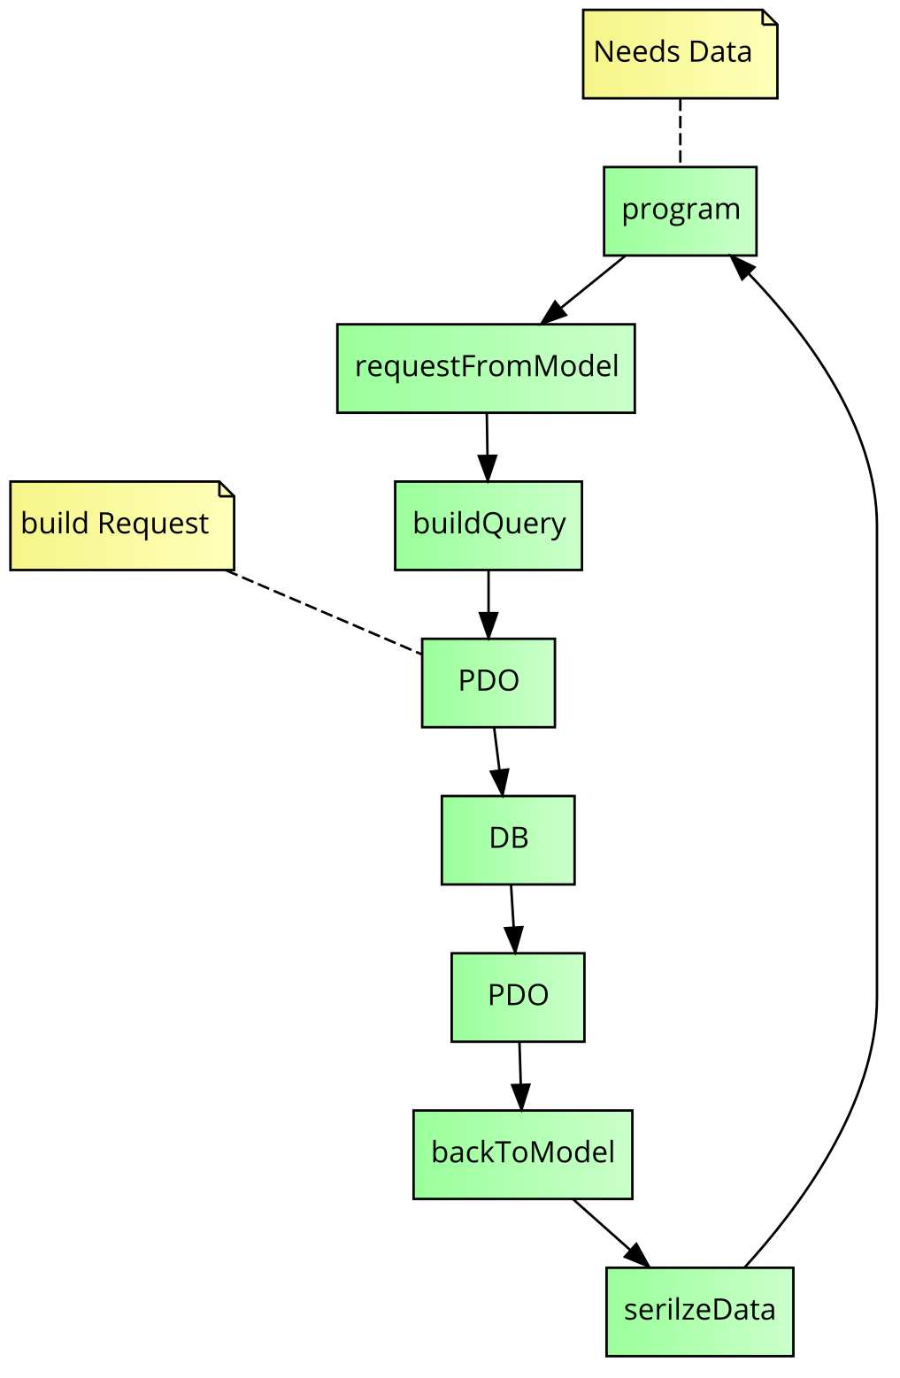
פתרון ראשון

Slide 9
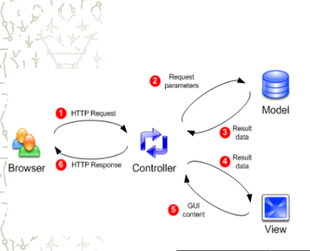

Slide 10
Model View Controller (MVC)
Model
אחראי על הdata והלוגיקה של פעולות מאחורי הקלעים.
View
אחראי על התצוגה.
Controller
אחראי על הקישור בין הui לתצוגה.
אחראי לפעולות המשתמש

Slide 11
Model View Controller (MVC)
Model View Controller (MVC)
נשתדל בקוד להפריד בין html לשאילתות.
בhtml או בכל תצורה של gui ננסה להוריד כל דבר שאומר לוגיקה.
כל השיח של משתמש לתוכנה הcontroller יטפל בו.

